Slide 1
DIAGNOSTICA PER I BENI CULTURALI MEDIA, ARTI, CULTURE (LM-65) Università di Teramo
Cecilia Paolini
Università di Teramo
XXII Lezione
SPETTROSCOPIA DI RIFLETTANZA A FIBRE OTTICHE
Dipartimento di Scienze della Comunicazione

Slide 2
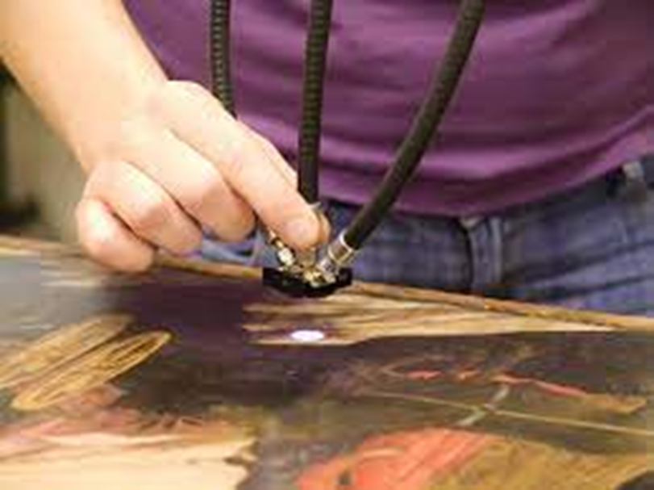
SPETTROSCOPIA DI RIFLETTANZA A FIBRE OTTICHE
L’applicazione della tecnica FORS è principalmente indirizzata sia all’identificazione di pigmenti, coloranti e prodotti di alterazione, sia all’analisi del colore e delle sue variazioni. E’ una tecnica totalmente non-invasiva e grazie alla strumentazione portatile permette di effettuare misurazioni in-situ.
Direttamente in-situ su superfici pittoriche, affreschi, materiali lapidei, lignei o in generale per manufatti policromi.
INTRODUZIONE
Dipartimento di Scienze della Comunicazione

Slide 3
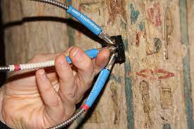
SPETTROSCOPIA DI RIFLETTANZA A FIBRE OTTICHE
La sorgente luminosa per la Spettroscopia di Riflettanza a fibre ottiche è costituita da una lampada al tungsteno che permette una lettura di tutto lo spettro del visibile.
SORGENTE
Dipartimento di Scienze della Comunicazione

Slide 4
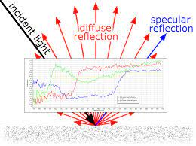
SPETTROSCOPIA DI RIFLETTANZA A FIBRE OTTICHE
Sottoposto ad irraggiamento luminoso, ogni corpo ha determinate proprietà di riflessione, assorbimento e trasmissione della luce. La riflettanza (ρ) rappresenta il potere riflettente di un corpo sottoposto a irraggiamento. Si tratta di un parametro percentuale adimensionale. La somma dei parametri di riflettanza (ρ), trasmittanza (τ) e assorbanza (α) da sempre 1, ossia: α + ρ + τ = 1, relazione dimostrabile facilmente considerando la legge di conservazione dell’energia: una parte della energia incidente è riflessa, una parte è trasmessa, una parte è assorbita.
LA RIFLETTANZA
Dipartimento di Scienze della Comunicazione

Slide 5
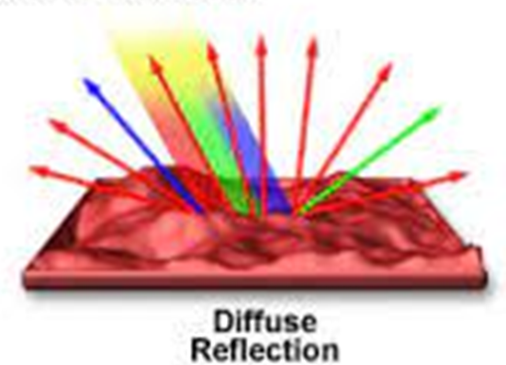
SPETTROSCOPIA DI RIFLETTANZA A FIBRE OTTICHE
Esistono due modelli che possono essere utilizzati per calcolare il flusso riflesso: il modello di riflessione perfettamente diffondente, o Lambertiano, e il modello di riflessione perfettamente speculare. Questi rappresentano i due casi limite e quindi possono approssimare bene solo il comportamento di pochi oggetti, mentre per la maggior parte dei casi reali la riflessione può essere considerata una via di mezzo fra i due casi limite. Il modello di riflessione perfettamente diffondente prevede che la luce, dopo aver colpito la superficie, rimbalzi su di essa e si diffonda in tutte le direzioni dello spazio. Si può quindi considerare la superficie come una sorgente luminosa secondaria di forma sferica. Questo comportamento è tipico dei materiali scabri e opachi.
MODELLO DIFFONDENTE
Dipartimento di Scienze della Comunicazione

Slide 6
SPETTROSCOPIA DI RIFLETTANZA A FIBRE OTTICHE
Il modello di riflessione perfettamente speculare, al contrario, prevede che il fascio luminoso colpisca la superficie di un corpo e venga riflesso in modo simmetrico rispetto alla normale alla superficie. Con questo modello si può approssimare bene il comportamento degli specchi, ad esempio le superfici lucide dei metalli.
In generale il valore che assume la riflettanza per un particolare oggetto dipende essenzialmente dal colore e dalle caratteristiche della sua superficie: le superfici molto scure tendono a valori prossimi a 0 mentre le superfici chiare possono arrivare ad avere valori compresi tra 0.7 e 0.85.
MODELLO SPECULARE
Dipartimento di Scienze della Comunicazione

Slide 7
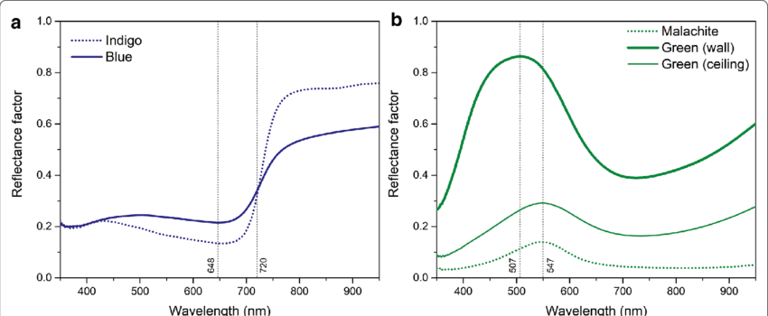
SPETTROSCOPIA DI RIFLETTANZA A FIBRE OTTICHE
Si basa sull’analisi di spettri di riflettanza in cui l’intensità della radiazione retrodiffusa dalla superficie investigata è riportata in funzione della lunghezza d’onda della radiazione inviata sulla zona di misura. Il valore dell’intensità, riportato come percentuale di luce diffusa (riflessa) dalla superficie investigata, è rapportato a un bianco di riferimento, che si assume diffondente luce al 100% su tutto l’intervallo spettrale considerato. L’identificazione dei pigmenti avviene per comparazione con spettri di stesure pittoriche di riferimento.
SPETTROSCOPIA FORS
Dipartimento di Scienze della Comunicazione

